Slide 1
正態分布
（ Normal distribution ）
Notes:
正態分布（normal distribution）又名高斯分布（Gaussian distribution），是一個在數學、物理及工程等領域都非常重要的概率分布，在統計學的許多方面有著重大的影響力。若隨機變數X服從一個數學期望為μ、標準方差為σ2的高斯分布，記為：則其概率密度函數為正態分布的期望值μ決定了其位置，其標準差σ決定了分布的幅度。因其曲線呈鐘形，因此人們又經常稱之為鐘形曲線。我們通常所說的標準正態分布是μ = 0,σ = 1的正態分布。
正態分布最早由A.棣莫弗在求二項分布的漸近公式中得到，在棣莫弗之後，P.S.拉普拉斯和高斯都曾研究過它的性質，C.F.高斯在研究測量誤差時從另一個角度匯出了正態分布的函數，並將其發揚光大，以至於後人以其名字命名正態，可見其影響之大。
常態分布最早是棣莫弗（Abraham de Moivre）在1718年著作的書籍的（Doctrine of Change），及1734年發表的一篇關於二項分布文章中提出的，當二項隨機變數的位置參數n很大及形狀參數為1/2時，則所推導出二項分布的近似分布函數就是常態分布。拉普拉斯（Laplace）在1812年發表的《分析概率論》（Theorie Analytique des Probabilites）中對棣莫佛的結論作了擴展到二項分布的位置參數為n及形狀參數為p時。現在這一結論通常被稱為棣莫佛－拉普拉斯定理。
拉普拉斯在誤差分析試驗中使用了常態分布。勒讓德於1805年引入最小二乘法這一重要方法；而高斯則宣稱他早在1794年就使用了該方法，並通過假設誤差服從常態分布給出了嚴格的證明。
常態分布有一個非常重要的性質：在特定條件下，大量統計獨立的隨機變量的平均值的分布趨於正態分布，這就是中心極限定理。中心極限定理的重要意義在於，根據這一定理的結論，其他概率分布可以用正態分布作為近似。
高斯（Johann Carl Friedrich Gauss）（1777年4月30日－1855年2月23日），生於不倫瑞克，卒於哥廷根，德國人。
亞伯拉罕·棣莫弗（Abraham De Moivre)，1667年5月26日生於法國維特裡的弗朗索瓦；1754年11月27日卒於英國倫敦。分析三角及概率論的先驅，原為法國加爾文派教徒，在新舊教鬥爭中被投入監獄，獲釋後於1685年（一說1688）移居倫敦，在那裡以擔任家庭教師和保險事業顧問等職終其一生。他和I.牛頓及天文學家E.哈雷友善，諳熟牛頓的流數術，1697年被選入英國皇家學會。1718年出版《機遇論》，這是早期概率論的重要著作，其中第一次定義獨立事件的乘法定理。在《分析雜錄》(1730)中給出！的近似公式,實早於J.斯特林,現誤稱為“斯特林公式”。1733年棣莫弗在《分析雜錄》中給出 n! 的近似公式。1733年棣莫弗用這個公式匯出正態分布的頻率曲線，作為二項分布的近似。他是最早給出棣莫弗公式(1722)的學者之一。英國數學家R.科茨同時也得到這一關係。
皮埃爾-西蒙·拉普拉斯(Laplace,Pierre-Simon,marquisde 1749-1827)，1749年3月23日生於法國西北部卡爾瓦多斯的博蒙昂諾日，曾任巴黎軍事學院數學教授。1795年任巴黎綜合工科學校教授，後又在高等師範學校任教授。1799年他還擔任過法國經度局局長，並在拿破崙政府中任過6個星期的內政部長。1816年被選為法蘭西學院院士，1817年任該院院長。1827年3月5日卒於巴黎。
拉普拉斯把注意力主要集中在天體力學的研究上面，他把牛頓的萬有引力定律應用到整個太陽系，1773年解決了一個當時著名的難題：解釋木星軌道為什麼在不斷地收縮，而同時土星的軌道又在不斷地膨脹。拉普拉斯用數學方法證明行星平均運動的不變性，即行星的軌道大小只有週期性變化，並證明為偏心率和傾角的3次冪。這就是著名的拉普拉斯定理。1784～1785年，他求得天體對其外任一質點的引力分量可以用一個勢函數來表示，這個勢函數滿足一個偏微分方程，即著名的拉普拉斯方程。1786年證明行星軌道的偏心率和傾角總保持很小和恒定，能自動調整，即攝動效應是守恆和週期性的，不會積累也不會消解。拉普拉斯注意到木星的三個主要衛星的平均運動Z1，Z2，Z3服從下列關係式：Z1-3×Z2+2×Z3=0。同樣，土星的四個衛星的平均運動Y1，Y2，Y3，Y4也具有類似的關係：5×Y1-10×Y2+Y3+4×Y4=0。後人稱這些衛星之間存在可公度性，由此演變出時間之窗的概念。1787年發現月球的加速度同地球軌道的偏心率有關，從理論上解決了太陽系動態中觀測到的最後一個反常問題。1796年他的著作《宇宙體系論》問世，書中提出了對後來有重大影響的關於行星起源的星雲假說。在這部書中，他獨立於康得，提出了第一個科學的太陽系起源理論——星雲說。康得的星雲說是從哲學角度提出的，而拉普拉斯則從數學、力學角度充實了星雲說，因此，人們常常把他們兩人的星雲說稱為“康得-拉普拉斯星雲說”。Laplace他長期從事大行星運動理論和月球運動理論方面的研究，尤其是他特別注意研究太陽系天體攝動，太陽系的普遍穩定性問題以及太陽系穩定性的動力學問題。在總結前人研究的基礎上取得大量重要成果，他的這些成果集中在1799～1825年出版的5卷16冊巨著《天體力學》之內。在這部著作中第一次提出天體力學這一名詞，是經典天體力學的代表作。因此他被譽為法國的牛頓和天體力學之父。 1814年拉普拉斯提出科學假設，假定如果有一個智慧生物能確定從最大天體到最輕原子的運動的現時狀態，就能按照力學規律推算出整個宇宙的過去狀態和未來狀態。後人把他所假定的智慧生物稱為拉普拉斯妖。他發表的天文學、數學和物理學的論文有270多篇，專著合計有4006多頁。其中最有代表性的專著有《天體力學》、《宇宙體系論》和《概率分析理論》（1812年發表）。
西莫恩·德尼·泊松（Siméon Denis Poisson，法語發音：發音為 /simeõ d̪əni pwasõ/，1781年6月21日－1840年4月25日），是法國數學家、幾何學家和物理學家。1798年，他以當年第一名成績進入巴黎綜合理工學院，在1800年，不到入學兩年，他已經發表了兩本備忘錄，一本關於艾蒂安·貝祖的消去法，另外一個關於有限差分方程的積分的個數。後一本備忘錄由西爾韋斯特·弗朗索瓦·拉克魯瓦和阿德里安-馬里·勒讓德檢驗，他們推薦將它發表於《陌生學者集》（Recueil des savants étrangers），對於18歲的青年來講這是無上的榮譽。他在理工學院上過拉格朗日函數理論的課，拉格朗日很早認識到他的才華，並與他成為朋友；泊松追隨了拉普拉斯的足跡，後者將他幾乎當作兒子看待。終其職業生涯，也即直至他於巴黎郊外的索鎮去世，他幾乎一直在寫作和發表他的數量巨大的著作，並承擔了他後來所擔任的各種教職。在理工學院完成業之後被聘為複講員，在1802年成為代課教授（professeur suppléant），並於1806年成為正教授，接替傅立葉，因為拿破崙把後者送去格勒諾布爾。1808年，他成為子午線局的天文學家；當1809年，科學教員團體建立時，他被聘為理論力學教授。他於1812年成為學院的會員，于1815年成為聖西爾軍事專科學校的檢查員，於1816年離開理工學院的檢查員職位，於1820年成為大學的顧問，並于1827年繼拉普拉斯之後成為子午線局的幾何學家，1817年，他娶了南茜·德巴迪。和當時許多科學家一樣，Poisson是一個無神論者。作為數學教師，泊松不是一般的成功，就如他早年成功擔任理工學院的複講員時所預示的那樣。作為科學工作者，他的成就罕有匹敵。在眾多的教職工作之余，他擠出時間發表了300餘篇作品，有些是完整的論述，很多是處理純數學、應用數學、數學物理、和理論力學的最艱深的問題的備忘錄。有句通常歸於他名下的話：“人生只有兩樣美好的事情：發現數學和教數學。”（La vie n'est bonne qu'à deux choses: découvrir les mathématiques et enseigner les mathématiques.）
雅各·伯努利（德語：Jakob I. Bernoulli，1654年12月27日－1705年8月16日）伯努利家族代表人物之一，數學家。他是最早使用“積分”這個術語的人，也是較早使用極座標系的數學家之一。他研究了懸鏈線，還確定了等時曲線的方程。概率論中的伯努利試驗與大數定理也是他提出來的。1699年，雅各當選為巴黎科學院外籍院士；1701年被柏林科學協會（後為柏林科學院）接納為會員。 許多數學成果與雅各的名字相聯繫。例如懸鏈線問題（1690年），曲率半徑公式（1694年），“伯努利雙紐線”（1694年），“伯努利微分方程”（1695年），“等周問題”（1700年）等。最為人們津津樂道的軼事之一，是雅各醉心於研究對數螺線，這項研究從1691年就開始了。他發現，對數螺線經過各種變換後仍然是對數螺線，如它的漸屈線和漸伸線是對數螺線，自極點至切線的垂足的軌跡，以極點為發光點經對數螺線反射後得到的反射線，以及與所有這些反射線相切的曲線（回光線）都是對數螺線。他驚歎這種曲線的神奇，竟在遺囑裡要求後人將對數螺線刻在自己的墓碑上，並附以頌詞“縱然變化，依然故我”，用以象徵死後永生不朽。二項分布是其在1713年出版的專著《猜度術》提出的。
卡爾·皮爾森 K.Pearson（1857-1936）是一位英國統計學家數學物理學家，也許是達爾文（Darwin）的進化論激起了他將數學方法用之於生物學研究的熱衷，他幾乎花費了半個世紀的時間從事生物統計與數理統計研究，並作出了卓越貢獻。1893年他提出了描述生物變異的指標“標準差”（standard deviation）；1900年他提出了最早的假設檢驗方法—卡平方X2檢驗；他創始了世界上最權威的生物統計雜誌“Bionmetrika”；創辦了世界上第一所統計學校，正式他的這些努力，為20世紀數理統計學與生物統計學的發展奠定了基礎。
羅奈爾得·費舍爾（1890～1962），生於倫敦，卒於 Adleaide（澳洲）。英國統計與遺傳學家，現代統計科學的奠基人之一，並對達爾文演化論作了基礎澄清的工作。Fisher 以天文學學士畢業于劍橋大學，也因對天文觀測誤差的分析，使他開始探討統計的問題。畢業後幾年，他曾到加拿大務農，工作於投資公司，也當過私立學校的老師。並在1915，1918發表兩篇重要文章，前者探討相關係數的分布；後者證明遺傳上的連續變異，可用許多遵守孟德爾律的基因變異所疊加來解釋。1919年他拒絕在 K. Pearson 下工作，任職於 Rothamsted 農業實驗場。Fisher 在這裡發展他的變異數分析理論，研究假說測試，並且提出實驗設計的隨機化原則，使得科學試驗可以同時進行多參數之檢測，並減少樣本偏差。他在1925所著《研究工作者的統計方法》影響力超過半世紀，遍及全世界。而他在 Rothamsted 的工作結晶，同時也表現在為達爾文演化論澄清迷霧的巨著《天擇的遺傳理論》(1930)中，說明孟德爾的遺傳定律與達爾文的理論並不像當時部份學者認為的互相矛盾，而是相輔相成的。並且認為演化的驅力主要來自選擇的因素遠重於突變的因素。這本著作將統計分析的方法帶入演化論的研究。為解釋現代生物學的核心理論打下堅實的基礎。也因這本著作，Fisher 1933年獲得倫敦大學的職位，從事 RH 血型的研究。1943至1957年他回劍橋大學任教，1952年受封爵士，1956年出版《統計方法與科學推，最後三年，則在澳洲為國協科技研究組織 (CSTRO) 工作，並卒於任上。
威廉·戈塞(William Sealey Gosset)出生於英國肯特郡坎特伯雷市，求學於曼徹斯特學院和牛津大學，主要學習化學和數學。1899年，戈塞進入都柏林的A.吉尼斯父子釀酒廠，在那裡於1904年寫成第一篇報告《誤差法則應用》。Gosset是英國現代統計方法發展的先驅，由他匯出的統計學T檢驗廣泛運用於小樣本平均數之間的差別測試。他曾在倫敦大學K.皮爾遜生物統計學驗室從事研究（1906-1907），對統計理論的最顯著貢獻是《平均數的概率誤差》（1908）。這篇論文闡明，如果是小樣本，那麼平均數比例對其標準誤差的分布不遵循正態曲線。由於吉尼斯釀酒廠的規定禁止戈塞發表關於釀酒過程變化性的研究成果，因此戈塞不得不於1908年以“學生”的筆名發表他的論文，導致該統計被稱為“學生”的筆名發表他的論文，導致該統計被稱為“學生的T檢驗”；Gosset在文章中使用Z統計量來檢驗常態分配母群的平均數。由於這篇文章提供了“學生t檢驗”的基礎，為此，許多統計學家把1908年看作是統計推斷理論發展史上的里程碑。Gosset又連續發表了“相關係數的概率誤差” (1909)、“非隨機抽樣的樣本平均數分布”(1909)、“從無限總體隨機抽樣平均數的概率估算表”(1917)，等，1907-1937年間，戈塞發表了22篇統計學論文，這些論文於1942年以《“學生”論文集》為書名重新發行。
戈塞是小樣本統計理論的開創者，戈塞在釀酒公司工作中發現，供釀酒的每批麥子品質相差很大，而同一批麥子中能抽樣供試驗的麥子又很少，每批樣本在不同的溫度下做實驗，其結果相差很大，這樣一來，實際上取得的麥子樣本，不可能是大樣本，只能是小樣本。可是，從小樣本來分析資料是否可靠？誤差有多大？小樣本理論就在這樣的背景下應運而生。1905年，戈塞利用酒廠裡大量的小樣本資料寫了第一篇論文《誤差法則在釀酒過程中的應用》，在此基礎上，1907年戈塞決心把小樣本和大樣本之間的差別搞清楚。為此，他試圖把一個總體中的所有小樣本的平均數的分布刻畫出來，做法是，在一個大容器裡放了一批紙牌，把它們弄亂，隨機地抽若干張，對這一樣本做實驗記錄觀察值，然後再把紙牌弄亂，抽出幾張，對相應的樣本再做實驗觀察，記錄觀察值，大量地記錄這種隨機抽樣的小樣本觀察值，就可藉以獲得小樣本觀察值的分布函數，若觀察值是平均數，戈塞把它叫做t分布函數。
查理斯·愛德華·斯皮爾曼（Charles Edward Spearman）（1863～1945）:英國理論和實驗心理學家，1863年9月10日生於倫敦，1945年9月7日卒於倫敦。他大器晚成，1906年在德國萊比錫獲博士學位，時年48歲。回國後，1911年任倫敦大學心理學、邏輯學教授。1923至1926期間年任英國心理學會主席，1924年當選為英國皇家學會院士。
作為實驗心理學的先驅，斯皮爾曼對心理統計的發展做了大量的研究，他對相關係數概念進行了延伸，匯出了等級相關的計算方法。他還創立因素分析的方法，這是他學術上最偉大的成就。他還將之與智力研究相結合，從而於1904年提出智力結構的“二因素說”，即‘G’因素（一般因素）和‘S’因素（特殊因素）。可以毫不誇張地說，斯皮爾曼的名字幾乎成了‘G’因素或‘S因素’的代名詞。他反對聯想理論，著有《智力的性質和認知的原理》、《人的能力》、《創造的心》等。

Slide 2
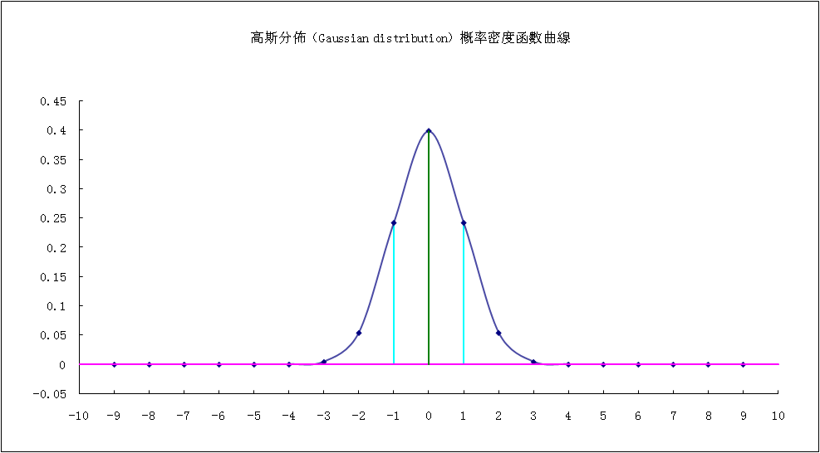
Notes:
2
橫坐標為抽樣值，縱坐標為概率密度。
正態分布中一些值得注意的量：
平均值為極值點，X 軸為漸近線。
密度函數關於平均值對稱
平均值與它的眾數（statistical mode）以及中位數（median）同一數值。
函數曲線下68.268949%的面積在平均數左右的一個標準差範圍內。
95.449974%的面積在平均數左右兩個標準差的範圍內。
99.730020%的面積在平均數左右三個標準差的範圍內。
99.993666%的面積在平均數左右四個標準差的範圍內。
函數曲線的反曲點（inflection point）為離平均數一個標準差距離的位置。
常態分布信息熵在所有的已知均值及方差的分布中最大，這使得它作為一種均值以及方差已知的分布的自然選擇 。
熵的概念最早起源於物理學，用於度量一個熱力學系統的無序程度。在資訊理論中，熵是對不確定性的測量，被用來衡量一個隨機變數出現的期望值。它代表了在被接收之前，信號傳輸過程中損失的信息量，又被稱為信息熵。信息熵也稱信源熵、平均自信息量。在1948年，克勞德·艾爾伍德·香農（Claude E. Shannon ）將熱力學的熵，引入到資訊理論，因此它又被稱為香農熵。在資訊世界，熵越高，則能傳輸越多的資訊，熵越低，則意味著傳輸的資訊越少。

Slide 3
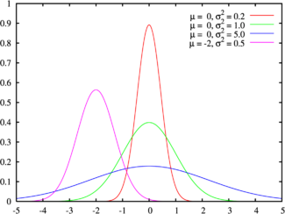
Notes:
3
均值決定位置，方差決定胖瘦高矮。

Slide 4
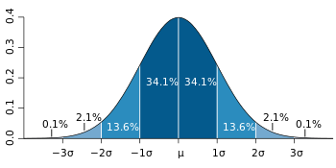
Notes:
4
函數曲線下68.268949%的面積在平均數左右的一個標準差範圍內。
95.449974%的面積在平均數左右兩個標準差的範圍內。
99.730020%的面積在平均數左右三個標準差的範圍內。
99.993666%的面積在平均數左右四個標準差的範圍內。

Slide 5
正態分布概率密度函數
μ- 均值、數學期望；
σ- 標準差
π- 圓周率常數
- 常數、自然對數的底
Notes:
5
方差的概念：
方差是各個資料與平均數之差的平方的平均數，可以定義為是實際值與期望值之差平方的期望值，而標準差是方差算術平方根。 在實際計算中，方差是各個資料與平均數之差的平方的平均數,即s^2=(1/n)[(x1-x_)^2+(x2-x_)^2+...+(xn-x_)^2]，其中，x_表示樣本的平均數，n表示樣本的數量，xn表示個體，而s^2就表示方差。
而當用(1/n)[(x1-x_)^2+(x2-x_)^2+...+(xn-x_)^2]作為樣本X的方差的估計時，發現其數學期望並不是X的方差，而是X方差的(n-1)/n倍，[1/(n-1)][(x1-x_)^2+(x2-x_)^2+...+(xn-x_)^2]的數學期望才是X的方差，用它作為X的方差的估計具有“無偏性”，所以我們總是用[1/(n-1)]∑(xi-X~)^2來估計X的方差，並且把它叫做“樣本方差”。 在樣本容量相同的情況下，方差越大，說明資料的波動越大，越不穩定。
隨機變數X。
X服從(0—1)分布，則E(X)=p D(X)=p(1-p)
X服從泊松分布，即X~ π(λ),則 E(X)= λ，D(X)= λ
X服從均勻分布，即X~U(a，b),則E(X)=(a+b)/2, D(X)=(b-a)^2/12
X服從指數分布，即X~e(λ), E(X)= λ^(-1)，D(X)= λ^(-2)
X服從二項分布，即X~B(n,p)，則E(x)=np, D(X)=np(1-p)
X 服從正態分布，即X~N(μ，σ^2), 則E(x)=μ， D(X)=σ^2
X 服從標準正態分布，即X~N(0,1), 則E(x)=0, D(X)=1
隨機變數求方差的通用公式，即D(X)=E(X^2)-[E(X)]^2
數學期望的概念：
離散型隨機變數的一切可能的取值xi與對應的概率Pi(=xi)之積的和稱為該離散型隨機變數的數學期望（設級數絕對收斂），記為E（x）。隨機變數最基本的數學特徵之一。它反映隨機變數平均取值的大小。又稱期望或均值。如果隨機變數只取得有限個值，稱之為離散型隨機變數的數學期望。它是簡單算術平均的一種推廣，類似加權平均。
能按一定次序一一列出，其值域為一個或若干個有限或無限區間，這樣的隨機變數稱為離散型隨機變數。
如果變數可以在某個區間內取任一實數，即變數的取值可以是連續的，這隨機變數就稱為連續型隨機變數。

Slide 6
標準正態分布概率密度函數
當 μ= 0 ，σ= 1 時，
＝＞

Slide 7
標準正態分布概率密度函數曲線特點 — 極大值點
當 μ= 0 ，σ= 1 ＝＞
解得：x = µ
極大值點：

Slide 8
標準正態分布概率密度函數曲線特點 — 反曲點（二次微分為零點處曲線凹凸的拐點）
當 μ= 0 ，σ= 1 ＝＞
解得：x = µ±σ
反曲點：

Slide 9
標準正態分布概率密度函數曲線特點 — 漸近線
∵
∴ 「y = 0」（x 軸）為函數
的漸近線。
Notes:
9
漸近線的定義：當曲線上一點M沿曲線無限遠離原點時，如果M到一條直線的距離無限趨近於零，那麼這條直線稱為這條曲線的漸近線。
漸近線特點：無限接近，可以相交無數次的，根據漸近線的位置，可將漸近線分為三類：水準漸近線、垂直漸近線、斜漸近線。
求漸近線，可以依據以下結論：
若極限 lim [ f (x) / x，x→∞] = a 存在，且極限 lim [ f (x) － ax，x → +∞ ] = b 也存在，那麼曲線y=f(x)具有漸近線 y = ax+b。

Slide 10
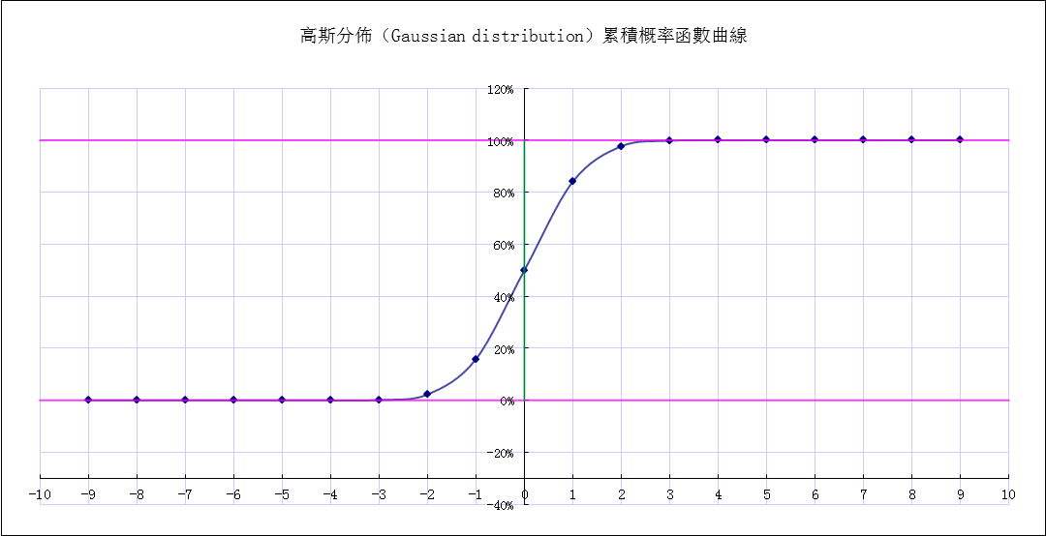

Slide 11

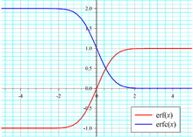

正態分布概率密度累積函數
=
Notes:
11
erf 是誤差函數（也稱之為高斯誤差函數）是一個非基本函數（即不是初等函數），有時也被稱為probit函數 ，此後公式為維琪百科得。
累積函數本身不可積分，沒有初等函數的解析運算式，它的值可以通過 數值積分、泰勒級數 或者 漸進序列 近似得到。
最下一行為 誤差函數 erf 的 泰勒級數展開式，可以用來近似計算 不同x引數時的 累積函數的取值。
右上角為誤差函數的定義式，以及誤差函數與其餘補誤差函數的曲線；餘補誤差函數 = 1 – 誤差函數 。

Slide 12
標準正態分布概率密度累積函數
當 μ= 0 ，σ= 1 時，
＝＞

Slide 13
標準正態分布概率密度累積函數 ～ 二分線
∵
∴ 「x = µ」為函數
的二分線。

Slide 14
標準正態分布概率密度累積函數 ～ 漸近線
∵
∴ 「y = 0（x 軸）和 y = 1」為函數
的漸近線。

Slide 15
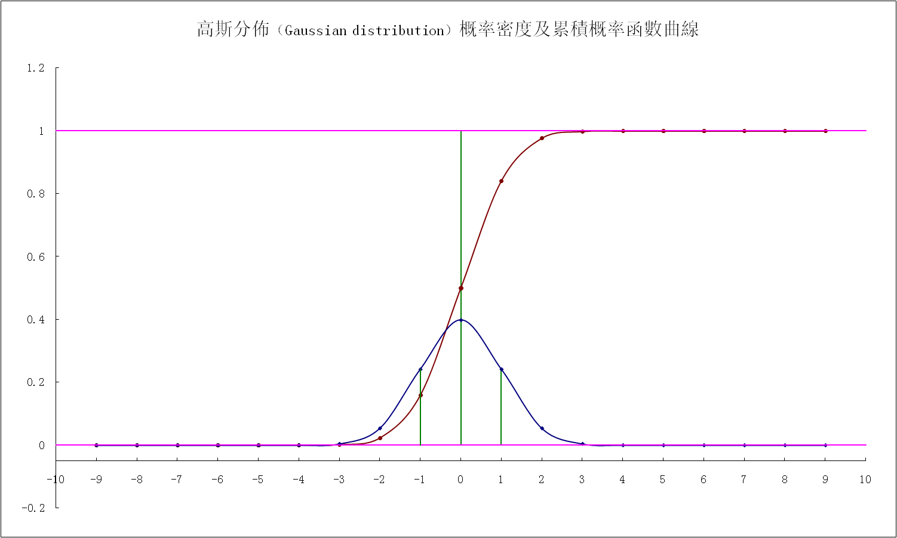
Notes:
15
請思考 此圖是否有疑問的地方？累積圖為各點概率累積的和，那麼為何 -1 左右 累積圖 反而會比 概率密度圖 低？
請思考 概率密度是µ和σ的函數，本圖概率密度函數曲線的最大值在0.4左右，那麼當σ改變的時候極值是否有可能大於 1。
答案：累積圖比概率密度圖低是正常的，概率密度函數極值也有可能大於1；因為高斯曲線是 概率 密度 函數，表現的是概率的密度，而非概率本身，所以也有可能大於1。

Slide 16
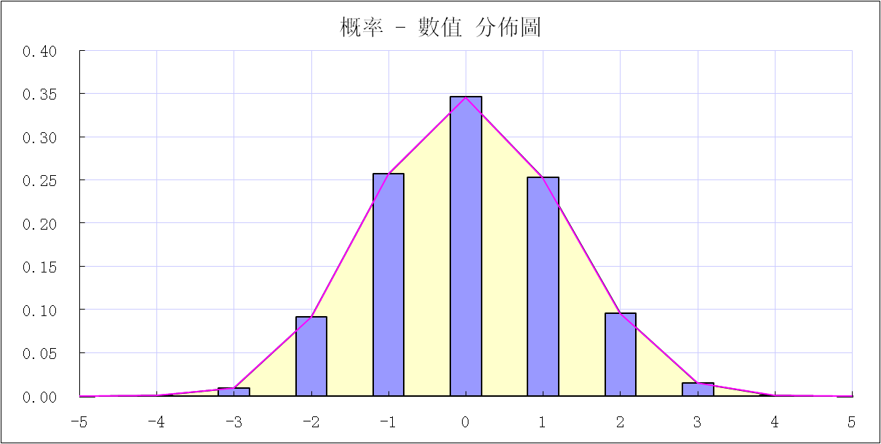
正態分布概率圖
Notes:
16
本圖橫坐標為抽樣值，縱坐標為抽樣落在該點上的概率，隨著抽樣間隔的逐漸縮小取極限，可以擬合出一條紫紅色曲線。
請思考 該曲線與前述概率密度函數曲線是否相同？前述概率密度函數曲線是否依此辦法逐漸縮小間隔範圍取極限而得到？
請思考 本圖曲線的最大極值可不可以大於 1 ？
答案：本圖與上述不同，本圖縱坐標是概率，而上述高斯函數縱坐標為概率密度，概率密度函數極值可能大於1，但概率不可能大於1；
概率密度函數是概率函數的變化率，應為概率函數一次求導所得。

Slide 17
單個正態隨機變量的線性變換
已知
，記隨機變量
因為
，
所以
由此
既 單個正態隨機變量的線性函數仍然服從正態分布。

Slide 18
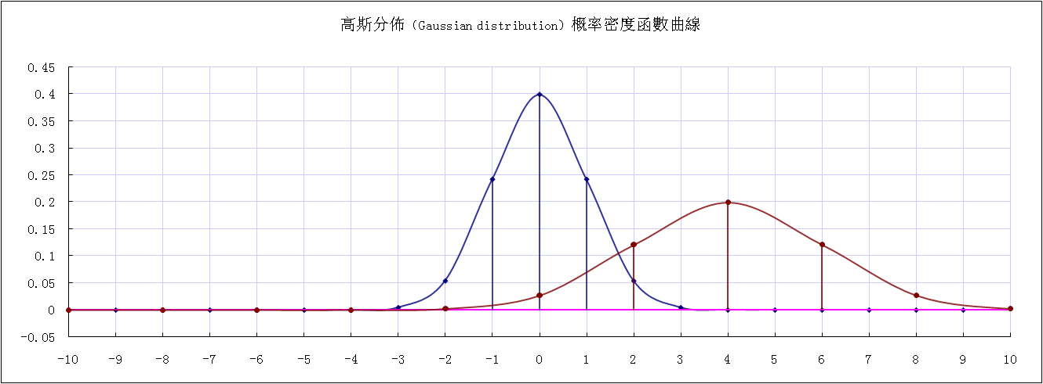
單個正態隨機變量的線性變換
Y = a + b·x ; a = 4 ; b = 2

Slide 19
獨立正態隨機變量的加和
已知
滿足
，
，則
由數位特徵的線性性質可得：
所以
推廣結論 既，
隨機變量
相互獨立且均服從正態分布
則它們的線性組合
也服從正態分布，
且有
為常數。

Slide 20
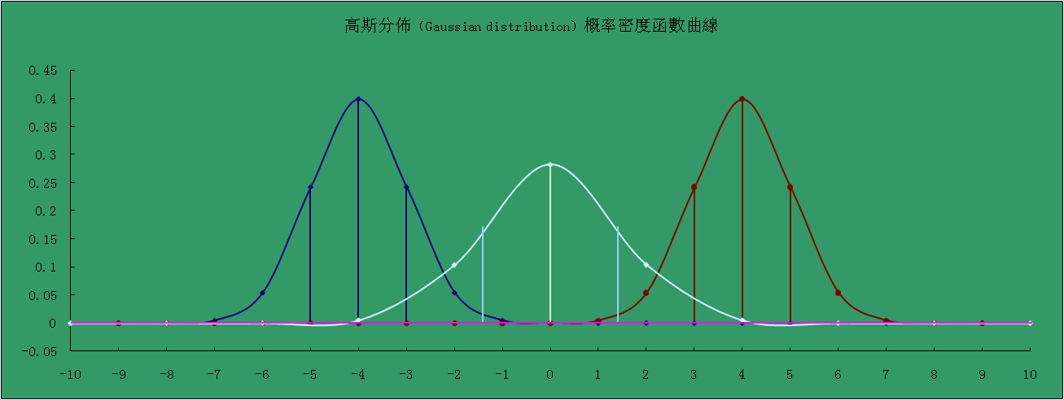
兩個獨立正態隨機變量加和

Slide 21
以正態分布為基礎衍生的幾種常用分布： 變異數（ F ）分布、學生（ t ）分布、卡平方（ χ² ）分布 等

Slide 22
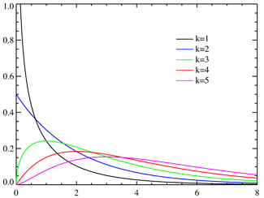
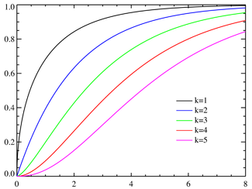
卡平方（ χ² ）分布
定義：n 個獨立的 u² 之和或稱作相互獨立的多個正態離差平方值的總和。
Notes:
22
上數第一式為 連續型卡平方 定義式；上數第二式為 計數型卡平方定義式；上數第三式為 卡平方 概率密度函數式。
卡平方（χ²）定義為：n個獨立的u ²之和，或稱作相互獨立的多個正態離差平方值的總和。
Γ 是 伽馬函數，定義為 x！＝Γ(x+1)， 另 1！ = 1 ， 0！= 1 。
卡平方分布的幾個特點： （1）其概率密度函數圖是非對稱的，與自由度有關。 （2）函數曲線與x2軸間的面積為1。 （3）χ2值落在區間【a，＋∞】中的概率為α。最小為0，最大為+∞。 （4）自由度小時呈偏態，隨著自由度增加，偏度降低，至∞時呈對稱分布。
自由度為k的卡方變數的平均值是k，方差是2k
英國統計學家 K.Pearson（1857-1936）是一位數學物理學家，也許是達爾文（Darwin）的進化論激起了他將數學方法用之於生物學研究的熱衷，他幾乎花費了半個世紀的時間從事生物統計與數理統計研究，並作出了卓越貢獻。1893年他提出了描述生物變異的指標“標準差”（standard deviation）；1900年他提出了最早的假設檢驗方法—卡平方X2檢驗；他創始了世界上最權威的生物統計雜誌“Bionmetrika”；創辦了世界上第一所統計學校，正式他的這些努力，為20世紀數理統計學與生物統計學的發展奠定了基礎。

Slide 23
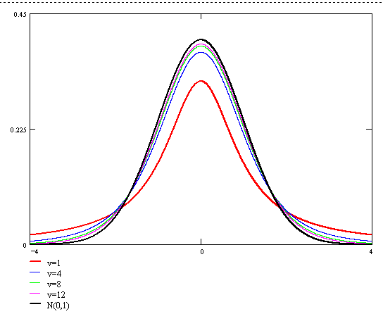
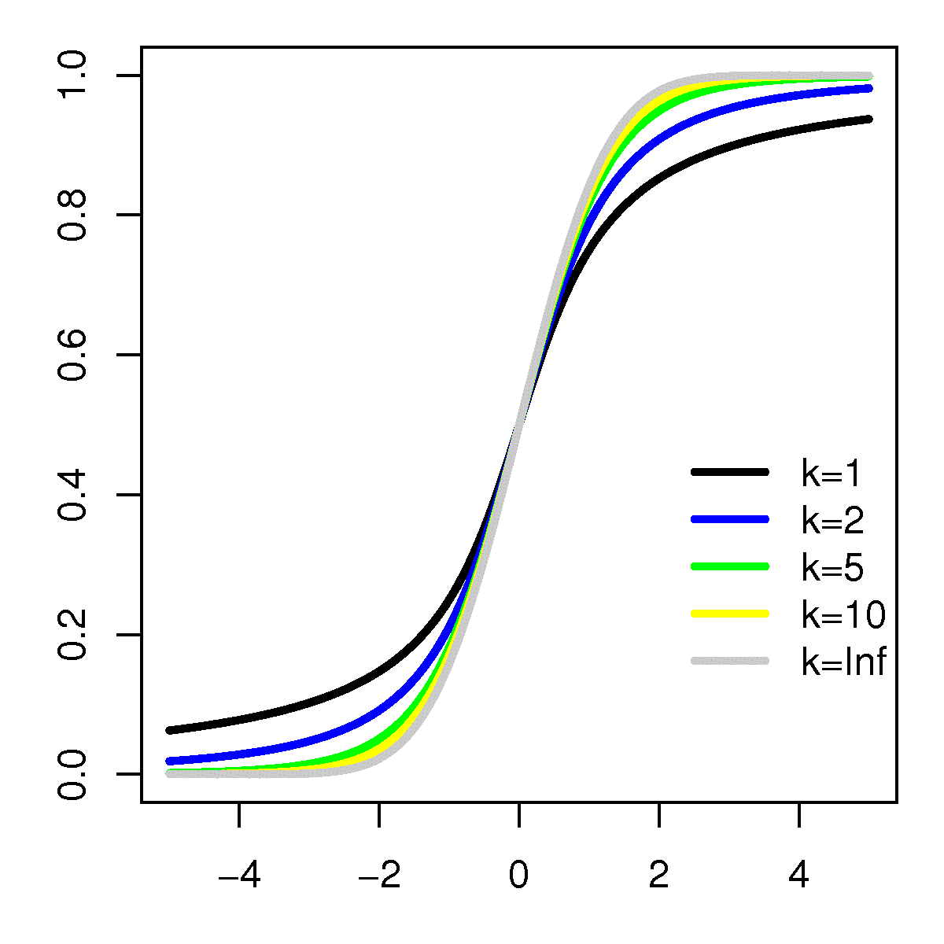
學生 - t 分布
定義：如 X 服從標準正態分布 N ( 0 , 1 ) ，Y 服從 χ² ( k ) 分布，那麼 Z = X / ( Y / k ) ^{½} 服從，自由度 為 k 的 t 分布。
Notes:
23
上數第一式為 t檢驗 定義式；上數第二式為 t分布 概率密度函數式。
定義：X服從標準正態分布N（0,1），Y服從 χ²（n）分布，那麼 Z = X / (Y/n)½ 服從，自由度 為n 的 t分布，記為 t(n) 。
t分布是 威廉·戈塞（William Sealy Gosset，1876.6.13－1937.10.16）1908年 首先發表，當時他還在都柏林的健力士釀酒廠工作。因為不能以他本人的名義發表，所以論文使用了學生（Student）這一筆名。後 t 檢驗的相關理論經 羅納德·費雪 發揚光大，正是羅奈爾得·費雪將此分布定名為 學生分布。
羅奈爾得·費雪（Sir Ronald Aylmer Fisher, FRS，1890.2.17－1962.7.29）發表了許多與遺傳學統計相關的論文，比如《孟德爾遺傳假定下的親戚之間的相關性》（The Correlation Between Relatives on the Supposition of Mendelian Inheritance）。這篇論文在1916年完成，並在1918年發表，標誌著以統計學為基礎的遺傳學正式建立。著名的變異數分析方法（analysis of variance，簡寫為ANOVA，也稱方差分析）也是由羅奈爾得·費雪首先發表建立的，並由他姓氏首字母 F 代表。
t 檢驗的適用範圍：主要用於樣本含量較小（例如n<30），總體標準差σ未知的正態分布資料
(1) 已知一個總體均數；
(2) 可得到一個樣本均數及該樣本標準差；
(3) 樣本來自正態或近似正態總體。

Slide 24
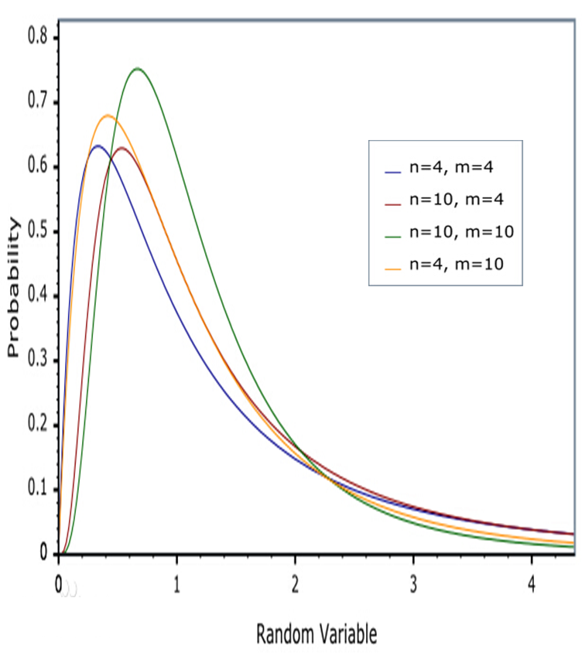
變異數分析 - F 分布
定義：設 X、Y 為兩個獨立的隨機變數，X 服從自由度為 m 的卡方（χ²）分布，Y 服從自由度為 n 的卡方（χ²）分布，則 F = ( x / m ) / ( y / n ) 服從自由度為 ( m , n ) 的 F - 分布，上式 F 服從第一自由度為 m ，第二自由度為 n 的 F 分布。
Notes:
24
上數第一式為 F檢驗 定義式；上數第二式為 F分布 概率密度函數式；上數第三式為 F分布 累計概率密度函數式。
上式 k1 和 k2 為自由度，取正整數。
B 是 Beta 函數（beta function）。
I 是 不完全 Beta 函數。
方差分析（ANOVA - ANalysis Of Variance）又稱“變異數分析”或“F檢驗”
是R.A.Fister發明的，用於兩個及兩個以上樣本均數差別的顯著性檢驗，以統計學家R.A.Fisher姓氏的第一個字母命名
F分布的性質
1、它是一種非對稱分布；
2、它有兩個自由度，即n -1和m-1，相應的分布記為F（ n –1， m-1）， n –1通常稱為分子自由度， m-1通常稱為分母自由度；
3、F分布是一個以自由度n –1和m-1為參數的分布族，不同的自由度決定了F 分布的形狀。
4、F分布的倒數性質：Fα,df1,df2 = 1/F1-α,df2,df1
方差分析（Analysis of variance，簡稱ANOVA）為資料分析中常見的統計模型，主要為探討連續型（Continuous）資料型態之依變項（Dependent variable）與類別型資料型態之自變項（Independent variable）的關係，當自變項的因數中包含等於或超過三個類別情況下，檢定其各類別間平均數是否相等的統計模式，廣義上可將T檢定中變異數相等（Equality of variance）的合併T檢定（Pooled T-test）視為是方差分析的一種，基於T檢定為分析兩組平均數是否相等，並且採用相同的計算概念，而實際上當方差分析套用在合併T檢定的分析上時，產生的F值則會等於T檢定的平方項。
方差分析依靠F-分布為機率分布的依據，利用平方和（Sum of square）與自由度（Degree of freedom）所計算的組間與組內均方（Mean of square）估計出F值，若有顯著差異則考量進行事後比較或稱多重比較(Multiple comparison)，較常見的為Scheffé's method、Tukey-Kramer method與Bonferroni correction，用於探討其各組之間的差異為何。
在方差分析的基本運算概念下，依照所感興趣的因數數量而可分為單因數方差分析、雙因數方差分析、多因數方差分析三大類，依照因數的特性不同而有三種型態，固定效應方差分析(fix-effect analysis of variance)、隨機效應方差分析(random-effect analysis of variance)與混合效應方差分析(Mixed-effect analaysis of variance)，然而第三種型態在後期發展上被認為是Mixed model的分支，關於更進一步的探討可參考Mixed model的部份。
方差分析優於兩組比較的T檢定之處，在於後者會導致多重比較（multiple comparisons）的問題而致使第一型錯誤（Type one error）的機會增高。因此比較多組平均數是否有差異則是方差分析的主要命題。

Slide 25
應用舉例： 1、正態分布樣本參考範圍；2、樣本含量估算
例1、
檢測某地 108 名正常女子的血清總蛋白 ( g / L ) 含量如下表，試計算該地女子血清總蛋白含量分布 95% 的置信區間。

Slide 26
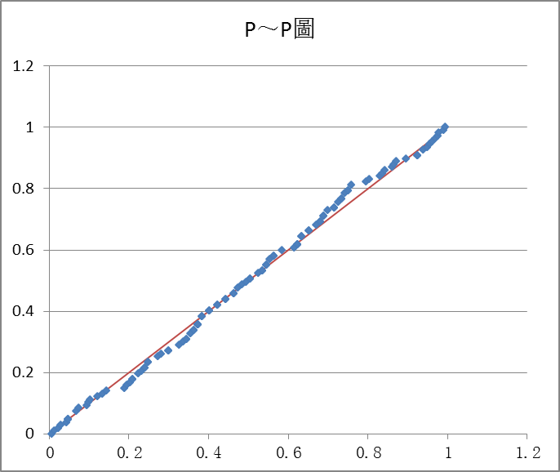
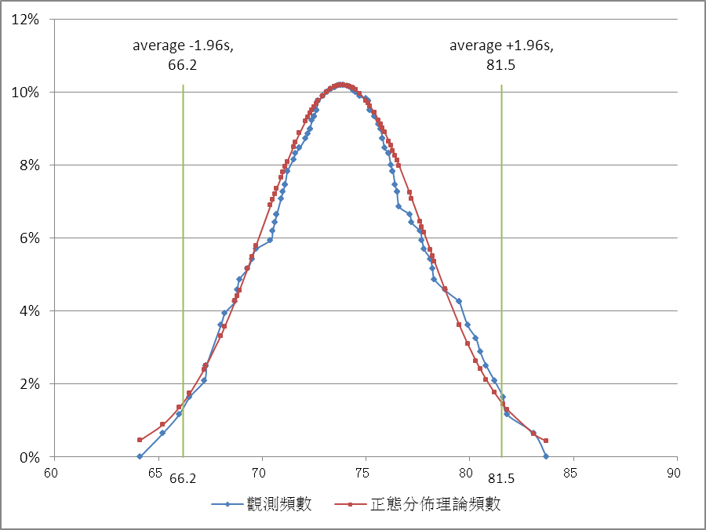
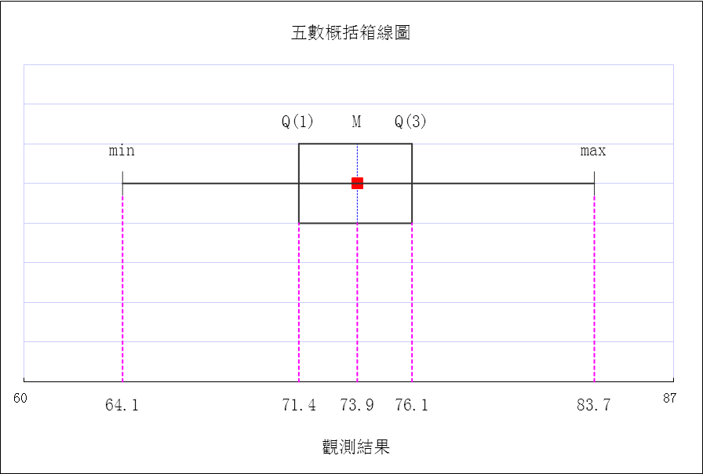
解：
計算該組數據均值、標準差等參數，圖示判斷其分布特征；
(如果做分布嚴格的正態性檢驗，可用擬合優度卡平方 ( χ² ) 檢驗等進行處理，本例僅作圖示大略展示)
所以本例取正態近似，總蛋白濃度分布 95% 置信區間為 X ± 1.96·s ; ( 66.19 ～ 81.54 ) ；

Slide 27
例2、樣本含量估算。
已知依地酸二鈉鈣可使鉛中毒患者的血紅蛋白升高 ( 30 ± 10 ) g / L ，依據經驗，規定治療後患者血紅蛋白升高值 5 g / L 以上為治療有效。為驗證該藥療效，作單側檢驗，取 α = 0.05 , β = 0.10 。問需納入多少病例?
解：
α - I 型錯誤概率，一般取 0.05（注意單雙側）
β - II 型錯誤概率，一般取 0.1 或 0.2
δ - 接受標準
σ - 總體標準差
代入
解得：n = 34.3 ≈ 35
Notes:
此例題屬於 配對設計的率比較樣本含量估計 的類型，目的是計算求得在有效檢驗效能下 所需要的最小樣本含量。
n – 最小樣本含量
α - I型錯誤概率，一般取0.05（注意單雙側）
β - II型錯誤概率，一般取0.1或0.2
δ - 接受標準
σ - 總體標準差
Z – 標準正態分布函數在所取概率處的函數值（又叫離差值）

